Slide 1
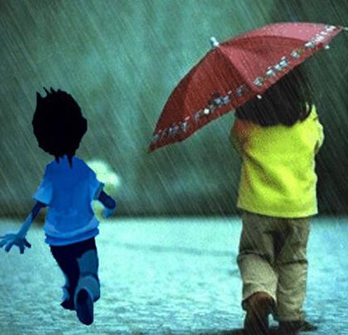

AEM WEEKEND SHARING
AEM周末分享
第 235 期
没有伞的孩子
必须努力奔跑

Slide 2
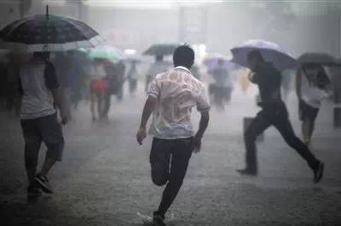
AEM WEEKEND SHARING
当父亲叹着气，颤抖着手将四处求借来的4533元递来的那一刻，他清楚地明白交完4100元的学费、杂费，这一学期属于他自由支配的费用就只有433元了！他也清楚，老迈的父亲已经尽了全力，再也无法给予他更多。“爹，你放心吧，儿子还有一双手，一双腿呢。”强抑着辛酸，他笑着安慰完父亲，转身走向那条弯弯的山路。转身的刹那，有泪流出。

Slide 3
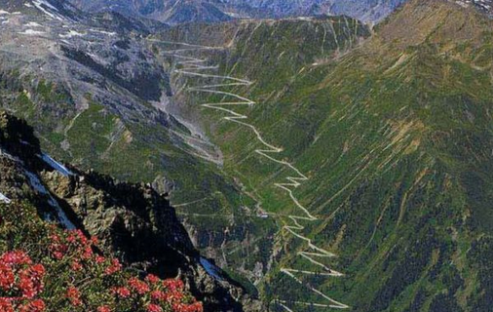
AEM WEEKEND SHARING
穿着那双半新的胶鞋，走完120里山路，再花上68块钱坐车，终点就是他梦寐以求的大学。到了学校，扣除车费，交上学费，他的手里仅剩下可怜的365块钱。5个月，300多块，应该如何分配才能熬过这一学期？

Slide 4

AEM WEEKEND SHARING
看着身边那些穿着时尚品牌的同学来来往往，笑着冲他打招呼，他也跟着笑，只是无人知道，他的心里正泪水汹涌。饭，只吃两顿，每顿控制在2块钱以内，这是他给自己拟定的最低开销。可即便这样，也无法维持到期末。思来想去，他一狠心，跑到手机店花150块买了一部旧手机，除了能打能接听外，仅有短信功能。

Slide 5
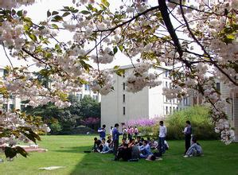
AEM WEEKEND SHARING
第二天学校的各个宣传栏里便贴出了一张张手写的小广告：“你需要代理服务吗？如果你不想去买饭、打开水、交纳话费......请拨打电话告诉我，我会在最短的时间内为你服务。校内代理每次1元，校外1公里内代理每次2元。”小广告一出，他的手机几乎成了最繁忙的“热线”。

Slide 6
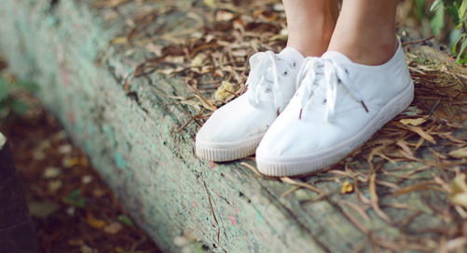
AEM WEEKEND SHARING
一位大四美术系的师哥第一个打来电话：“我这人懒，早晨不愿起床买饭。这事就拜托你了！”。“行！每天早上七点我准时送到你的寝室。”他兴奋地刚记下第一单生意，又有一位同学发来短信：“你能帮我买双拖鞋送到504吗？41码，要防臭的。”

Slide 7
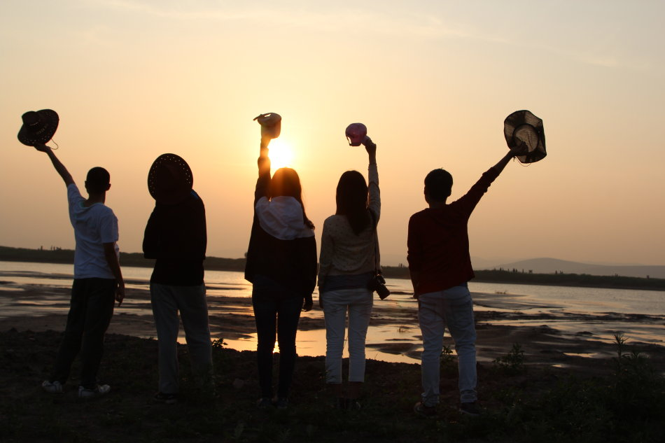
AEM WEEKEND SHARING
他是个聪明的男孩。入校没多久，他便发现了一个有趣的现象：校园里，特别是大三大四的学生，“蜗居”一族越来越多。所谓“蜗居”就是一些家境比较好的同学整日缩在宿舍里看书、玩电脑，甚至连饭菜都不愿下楼去打。而他又是在大山里长大的，坑洼不平的山路给了他一双“快脚”，奔跑是他的特长，上五楼六楼也就是一眨眼的事。

Slide 8
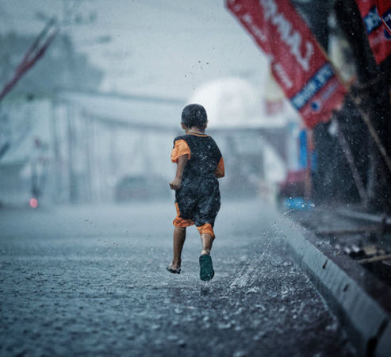
AEM WEEKEND SHARING
当天下午，一位同学打来电话，让他去校外的一家外卖快餐店，买一份15元标准的快餐。他挂断电话，一阵风似地去了。来回没用上十分钟。这也太快了！那位同学当即掏出20块钱，递给他，说不用找了。他找回3块。因为事先说好的，出校门，代理费2元。做生意嘛，无论大小都要讲信用。后来就冲这效率这信用，各个寝室只要有采购的事，总会想到他。能有如此火爆的生意，的确出乎他的意料。有时一下课，手机一打开，里面便堆满了各种各样要求代理的信息。

Slide 9

AEM WEEKEND SHARING
一天下午，倾盆大雨哗哗的下，手机却不失时机的响了，是位女生发来的短信。女生说，她需要一把雨伞，越快越好。接到信息，他一头冲进了雨里。等被浇成“落汤鸡”的他把雨伞送到女生手上时，女生感动不已。随着知名度的提高，他的生意越来越好，只要顾客需求，他总会提供最快捷最优质的服务。仿佛是一转眼，第一学期就在他不停地奔跑中结束了。

Slide 10
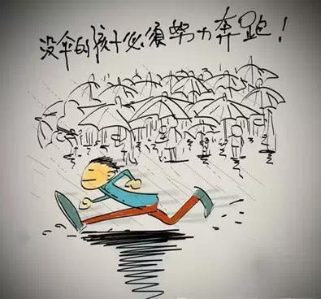
AEM WEEKEND SHARING
寒假回家，老父亲还在为他的学费发愁，他却掏出1000块钱塞到父亲的手里：“爹，虽然你没有给我一个富裕的家，可你给了我一双善于奔跑的双腿。凭着这双腿，我一定能‘跑’完大学，跑出个名堂来！”

Slide 11
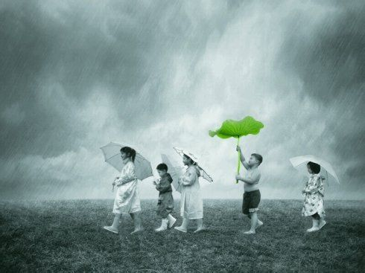
AEM WEEKEND SHARING
过年后，他不再单兵作战，而是招了几个家境不好的朋友，为全校甚至外校的顾客作代理。代理范围也不断扩大，慢慢的从零零碎碎的生活用品扩展到电脑配件、电子产品。等这一学期跑下来，他不仅购置了电脑，在网络上拥有了庞大的顾客群，还被一家大商场选中，做起了校园总代理。

Slide 12

AEM WEEKEND SHARING
奔跑！奔跑！不停地奔跑！他一路跑向了成功。他说，大学四年，他不仅要出色地完成学业，还要赚取将来创业的“第一桶金”。他把“第一桶金”的数额定为50万。他的名字叫何家南，一个从大兴安岭腹地跑出，径直跑进省师范大学的大三学子。

Slide 13

AEM WEEKEND SHARING
如今虽然做了一家大商场的校园总代理，可他依然是他，依然是那个朴实、勤快、为了给顾客打一壶开水赚取1元代理费，而像风一样奔跑的大男孩！

Slide 14

AEM WEEKEND SHARING
如果是你，该怎么办呢？你会像其中的主人翁那样去奔跑，去奋斗，还是去抱怨父母及社会呢？这篇故事的主线很鲜明：如果你在某些方面跟别人比没有什么先天的优势，比如没有一个有钱有势的家庭、或者没有聪明灵光的脑袋和才华、或者没有漂亮的容貌等等，这时你就是一个没有伞的孩子，别人在雨中享受雨伞给他们带来的安逸，而你就必须一路奔跑着回家。你要比别人付出更多的努力才能不被雨淋湿，才能取得属于你的成就。

Slide 15

AEM WEEKEND SHARING
周末愉快！
共创 共进 共赢 共享
AEM科技人力资源部

